Slide 1
Neuropsychoterapie
Petr Grossmann

Slide 2
Deprese v MKN-10
zhoršená nálada
snížená energie a aktivita
narušen smysl pro zábavu, osobní zájmy a schopnost koncentrace
únava po minimální námaze
narušený spánek
zhoršená chuť k jídlu
sebehodnocení a sebedůvěra zhoršeny‚ pocity viny a beznaděje
“Somatické symptomy”: ztráta zájmů a pocitů uspokojení. ranní probouzení, ranní pessima, psychomotorická retardace a agitovanost

Slide 3
Psychodynamika deprese
Potřeba láskyplného vztahu a přijetí
opouští autonomii a vlastní potřeby
naplňuje očekávání okolí
Patologické prožívání smutku
Ztrátu provází smutek a hněv
Hněvu brání
Potlačování agrese
Obrácení agrese proti sobě
Destrukce sebeobrazu - riziko suicidia

Slide 4
Na který z obrazů
reagujeme? Deskriptivní
vs
Dynamický

Slide 5
Několik teoretických východisek Pohled neuropsychoterapie

Slide 6
Co je psychoterapie?
Psychoterapie je způsob pomoci člověka člověku psychologickými prostředky:
- vztahem
- rozhovorem
- specifickými technikami

Slide 7
Základem psychických procesů jsou procesy neuronální
Změna psychického procesu je dána změnou neuronálního procesu.

Slide 8
PT účinně a trvale mění psychické procesy
↓
PT účinně a trvale mění neuronální procesy a struktury
(Grawe)

Slide 9
PT je … procesem učení...
...tudíž je způsobem, jak dochází ke změnám drah v mozku...
PT využívá biologických mechanismů k léčení duševních onemocnění...
(LeDoux)

Slide 10
Psychofarmaka mají různé účinky, vyvolávají změny na synapsích, neuroneogeneze.
Mozek se ale neobejde bez zkušenosti.
Pro efektivní využití nově vzniklých buněk je potřeba stimulace (proces učení, psychoterapie…)
(Vinař, Knopp)

Slide 11
Klient má být veden, podporován v tom, aby dělal nové zkušenosti
Pozitivní – fixuje, negativní – vyhnutí
I při sebelepší farmakologické léčbě se tedy psychoterapie nemůže stát nadbytečnou ani alternativní
Je nutnou součástí

Slide 12
K správnému fungování mozku je potřeba rovnováha neurotransmiterů.
Nerovnováha – obnovena farmakologicky, nebo psychoterapeuticky
Grawe: „Správná směs neurotransmiterů ještě nikoho neučinila šťastným“

Slide 13
Nové specifické vjemy
↓
Nové specifické paměťové obsahy
↓
Změna starých paměťových obsahů
PF léčba bez cíleného ovlivnění zkušeností není z neurovědního pohledu zdůvodnitelná
(Grawe)

Slide 14
Praktické otázky součinnosti psychoterapie a farmakoterapie

Slide 15
Některé poruchy jsou řešitelné jen PT, některé kombinací farmakoterapie a PT.
Dle poznatků neuropsychoterapie:
NE naopak!
Přesto je to běžná praxe.
Recidivy, obtíže s vysazením apod.

Slide 16
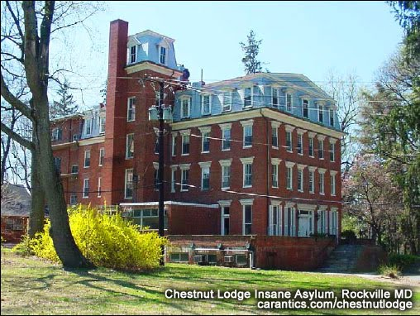
Doporučené posupy uvádějí PT jako možnou léčbu 1. volby v několika případech.
Jak často ji ale doporučujeme?
Zdrženlivost, obavy, snaha zahrnout péčí
Osheroff vs Chestnut Lodge

Slide 17
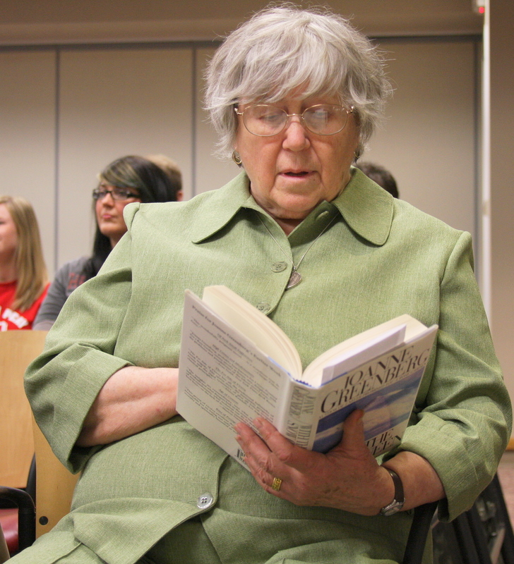
Doporučení PT u:
Panická porucha
GAD
Fobie
Lehké a středně těžké depresivní poruchy
Poruchy osobnosti
Závislosti...
Psychózy ??? Není racionální léčba

Slide 18
Jak kombinovat PT a FT?
Otázka volby a dávkování...
Vliv na emotivitu:
- anxiolytika (redukují úzkost, forma vyhýbavého chování, návykové)
- antidepresiva (vliv na emotivitu, „jsem jako za sklem, nic mě netěší, nedojme...“)
- antipsychotika, thymostabilizéry

Slide 19
Rogers: nutné podmínky psychoterapeutického procesu
Kontakt, percepce, inkongruence, BPP, empatie a kongruence terapeuta.
Inkongruence je zažívána jako subjektivní nepohoda, nespokojenost, úzkost, smutek...
Jak vypadá, je-li farmakologický zásah příliš razantní?

Slide 20
Zde vzniká prostor
pro nová antidepresiva
SSRI zlepšují negativní příznaky, neovlivňují pozitivní emoce, resp. často způsobují emoční oploštění.
Agomelatin blokádou 5-HT2C uolňuje noradrenalin a dopamin, tím vede ke zlepšení nálady, zmírnění úzkosti, zvýšení motivace a pocitu radosti, pozornosti, bdělosti, brání rozvoji sexuální dysfunkce a emočního oploštění.
Snižuje uvolňování glutamátu v amygdale (stres, strach)

Slide 21
Jak edukovat pacienta?
Opatrnost při sebemedikaci alkoholem a benzodiazepiny
Zejména před a po sezení u terapeuta, na skupině
Edukace sester, aby nepodávaly fakultativní medikaci před a po skupinové terapii, pohovoru s psychologem apod.

Slide 22
Závěr
PT není alternativní léčbou ani doplněk, ale u psychických poruch je nedílnou součástí komplexní léčby.
Je možná jako monoterapie i kombinace s racionální farmakoterapií.
Medikace by měla být vztažena k PT a dalším aspektům léčby, aby byla podpůrná, nikoli komplikující.
Nová antidepresiva jako agomelatin se ukazují jako kooperující partner v komplexní léčbě.

Slide 23
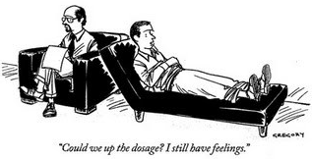
Děkuji za pozornost

